Slide 1

Base de Datos para Computo en la Nube
Andrés Pérez Menéndez
Adrián Caraveo Baeza
Frenyer Segura Rodríguez
Alex Yahir Yah
Ricardo Uc Uchim

Slide 2
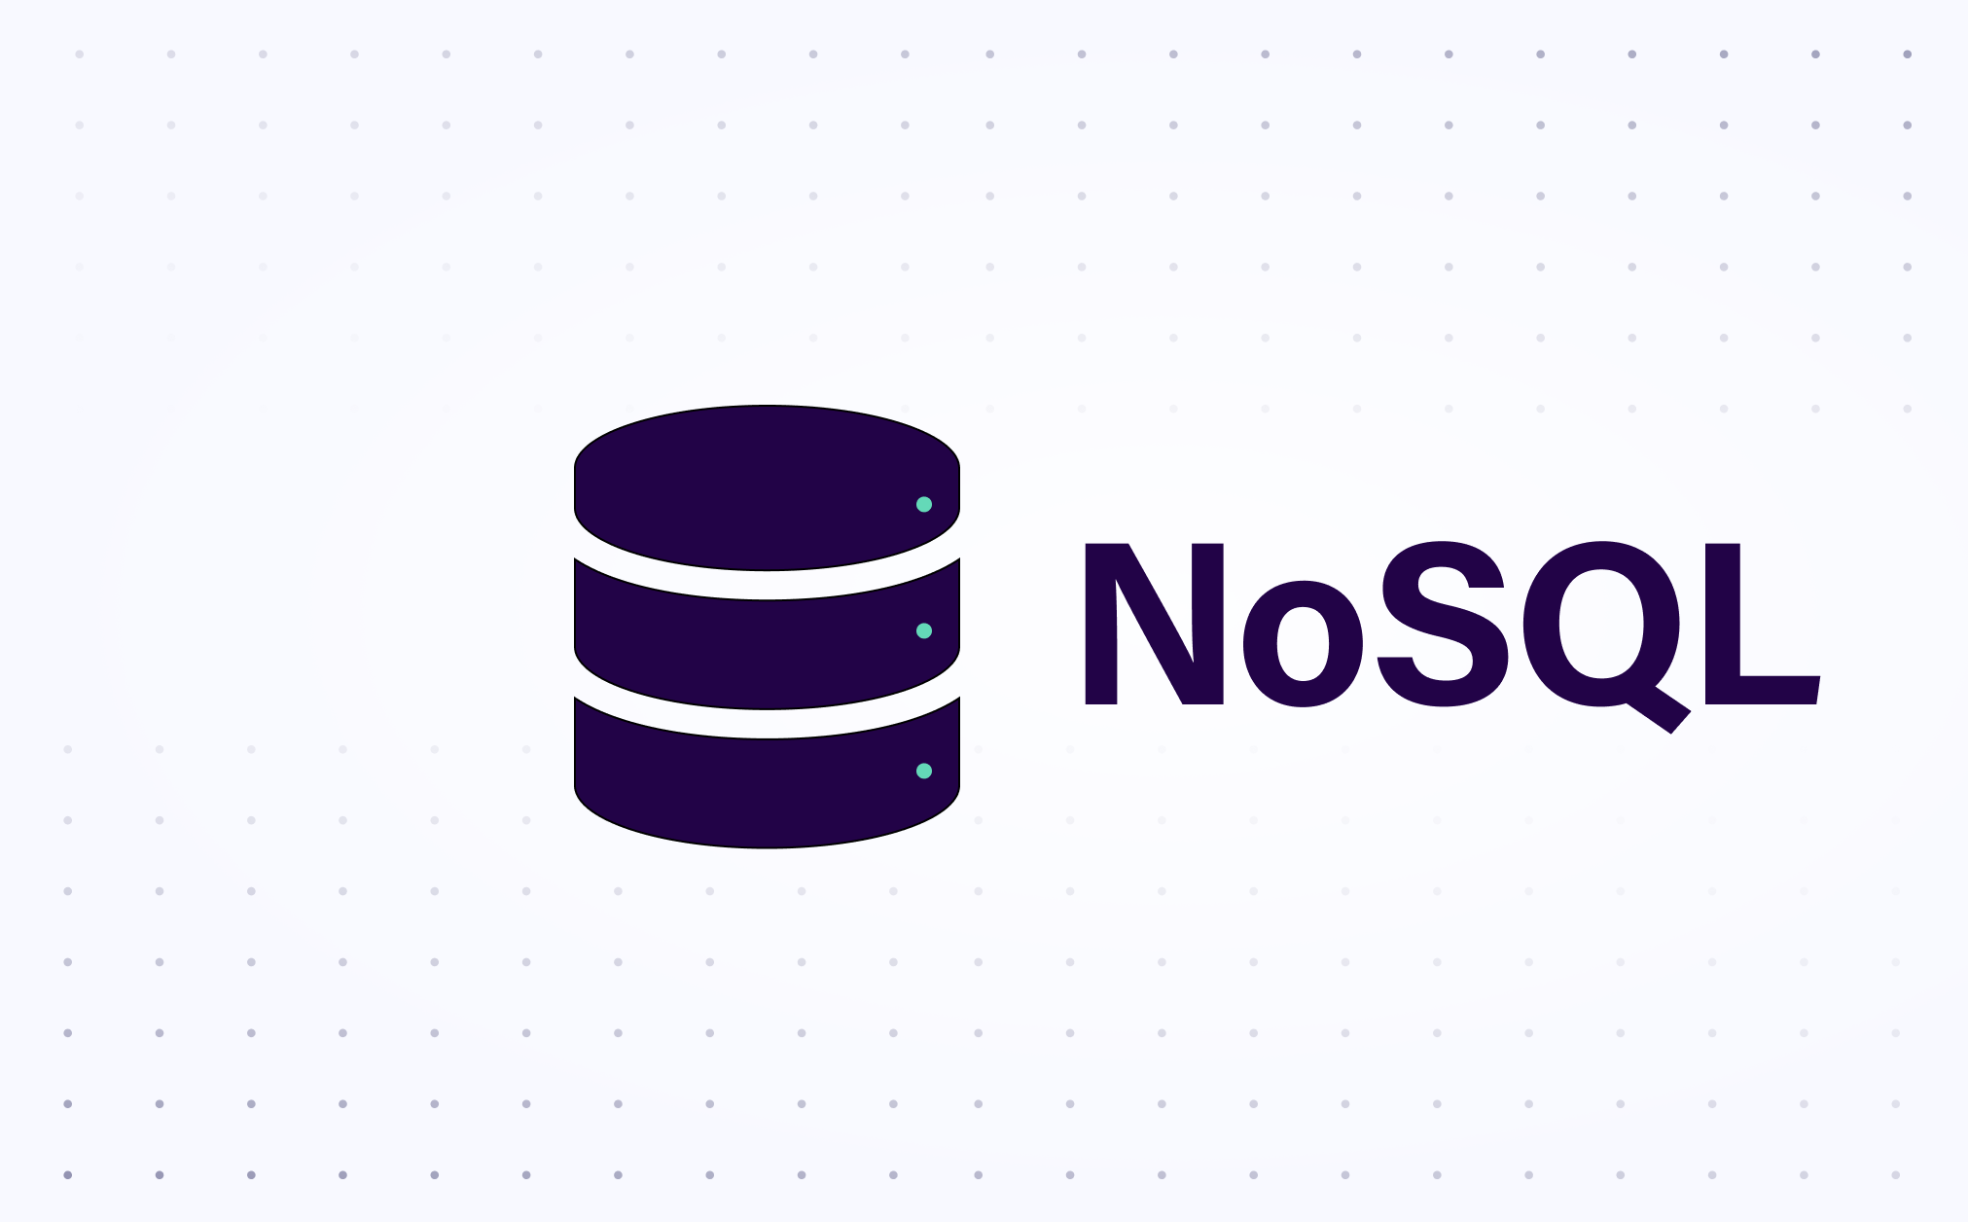
Objetivo
Explicar qué es una base de datos NoSQL
Comparar NoSQL con bases de datos SQL
Analizar por qué AWS es un líder en bases de datos en la nube

Slide 3
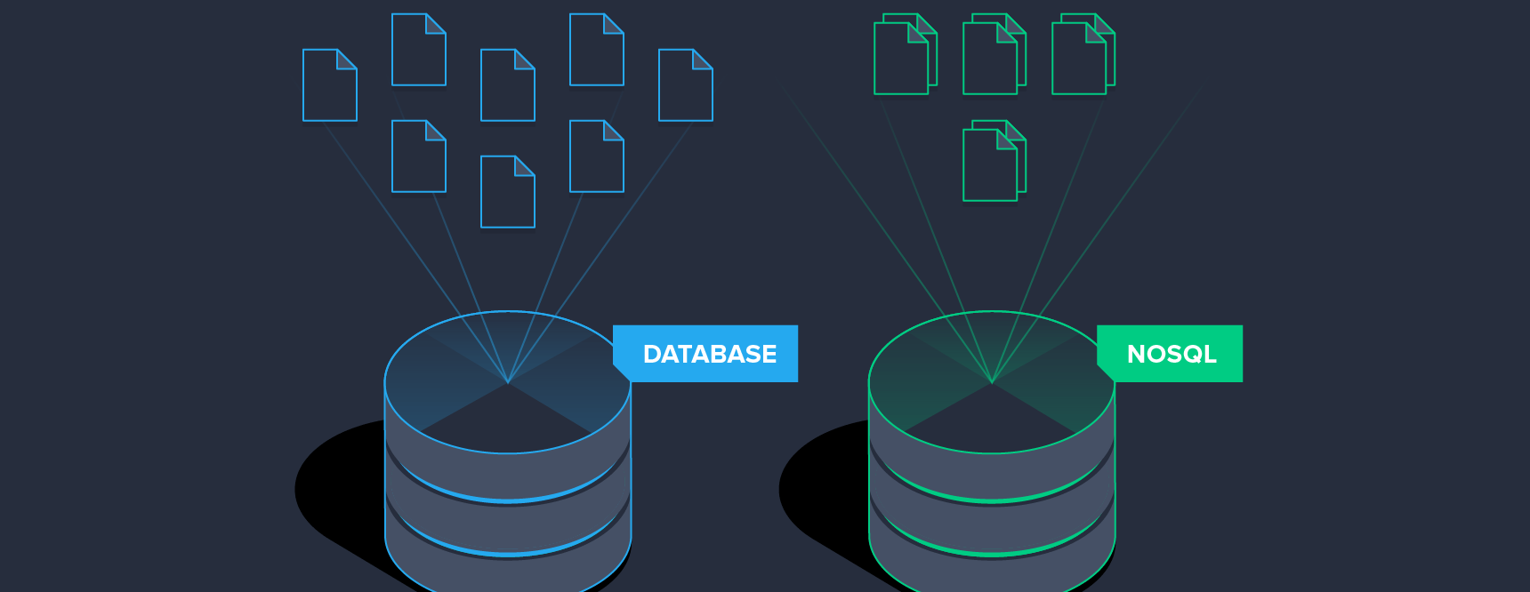
¿Qué es una base de datos NoSQL?
No siguen un esquema relacional
Diseñadas para escalabilidad y flexibilidad
Ejemplos: MongoDB, Cassandra, Redis

Slide 4
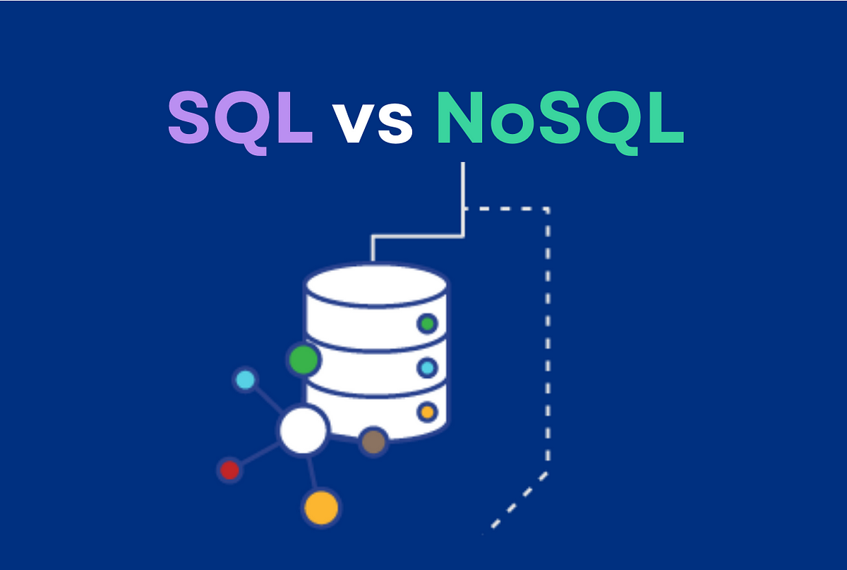
Ventajas de NoSQL
Escalabilidad horizontal
Manejo eficiente de datos no estructurados
Alta disponibilidad y tolerancia a fallos

Slide 5
Diferencias con SQL
Característica | SQL | NoSQL
Modelo de datos | Tablas y relaciones | Documentos, clave-valor, grafos, columnas
Esquema | Estricto | Flexible
Escalabilidad | Vertical | Horizontal
Transacciones | ACID | Eventualmente consistentes

Slide 6

AWS y bases de datos en la nube
Ofrece múltiples opciones: RDS (SQL), DynamoDB (NoSQL), etc.
Alta disponibilidad y rendimiento
Integración con otros servicios de AWS

Slide 7

Servicios NoSQL en AWS
AWS ofrece diferentes bases de datos NoSQL según el tipo de datos y uso
Servicios clave: DynamoDB, DocumentDB, Keyspaces y Neptune
Diseñadas para alta escalabilidad, disponibilidad y flexibilidad

Slide 8

¿Por qué AWS ofrece múltiples tipos de bases de datos NoSQL?
No todas las aplicaciones tienen los mismos requerimientos
Diferentes modelos de datos: Clave-valor, documentos, grafos y columnas
Optimización para casos de uso específicos (ejemplo: redes sociales, IoT, e-commerce)

Slide 9
Diferencias de servicios NoSQL en AWS
Servicio | Modelo de datos | Diferencias clave | Uso recomendado
DynamoDB | Clave-valor | Alta disponibilidad, baja latencia, escalabilidad automática sin servidor | Aplicaciones de alto rendimiento, e-commerce, juegos en tiempo real
DocumentDB | Documentos (JSON) | Compatible con MongoDB, permite consultas complejas en documentos semiestructurados | Aplicaciones con estructura flexible como catálogos de productos y contenido dinámico
Keyspaces | Columnas anchas | Basado en Apache Cassandra, diseñado para procesamiento distribuido a gran escala | Big Data, analítica, registros de eventos e IoT
Neptune | Grafos | Optimizado para consultas de relaciones complejas, soporta Gremlin y SPARQL | Redes sociales, motores de recomendación, detección de fraudes

Slide 10
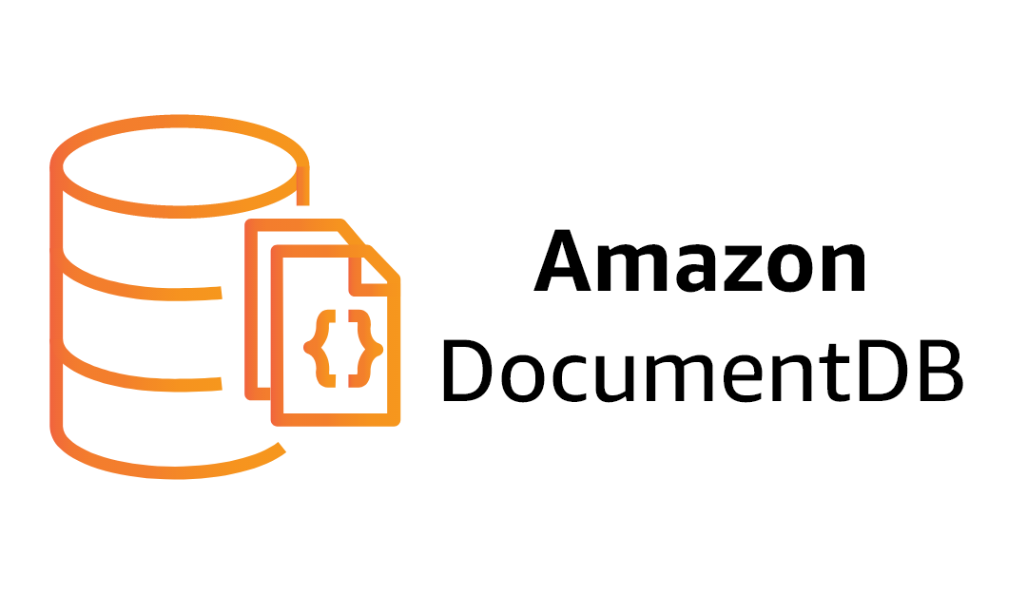
Amazon DocumentDB
Base de datos NoSQL orientada a documentos
Compatible con MongoDB
Diseñada para escalabilidad, rendimiento y seguridad

Slide 11

Relación con MongoDB
Utiliza el mismo modelo de documentos JSON
Soporta API de MongoDB
Permite migrar aplicaciones MongoDB a AWS sin cambios significativos

Slide 12
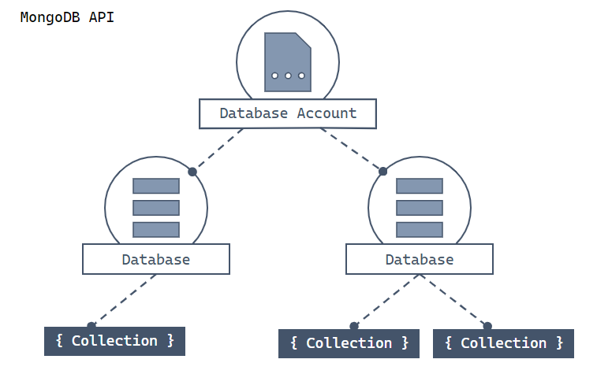
Modelo de datos
Basado en documentos JSON
Permite estructuras flexibles y anidadas
Ideal para datos semiestructurados y dinámicos

Slide 13
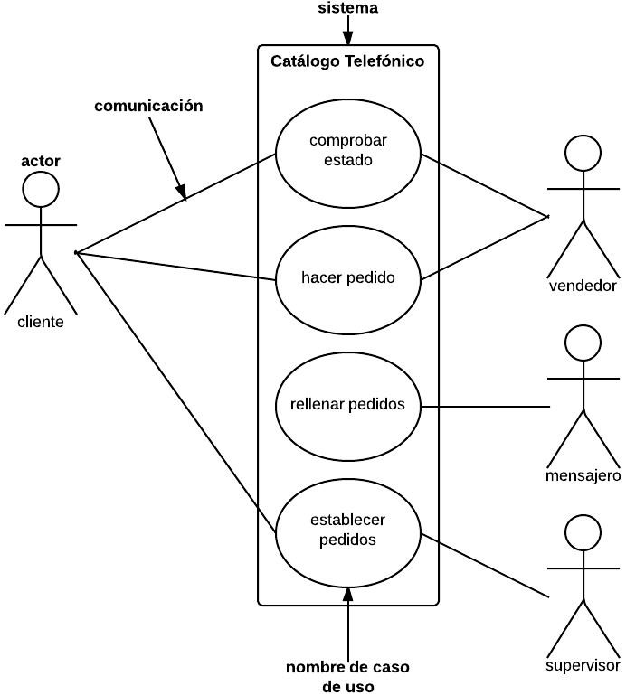
Casos de uso
Aplicaciones web: Almacena perfiles de usuario y contenido dinámico
Comercio electrónico: Catálogos de productos y carritos de compra
Sistemas de gestión de contenido: Publicaciones, comentarios y archivos

Slide 14
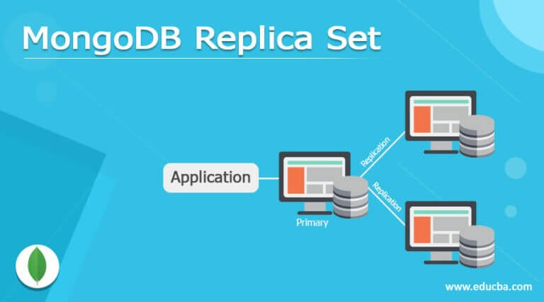
Características principales
Replicación automática: Múltiples copias para alta disponibilidad
Escalabilidad elástica: Ajusta capacidad según demanda
Integración con herramientas de MongoDB: Compatibilidad con consultas y agregaciones
Seguridad: Cifrado en tránsito y en reposo

Slide 15

Costos y almacenamiento
Pago por uso: Según instancias, almacenamiento y solicitudes
Opciones de escalabilidad para optimizar costos
Almacenamiento administrado, con copias de seguridad automáticas

Slide 16
Referencias
Amazon Web Services. (s.f.). Amazon DocumentDB (con compatibilidad con MongoDB). AWS. Recuperado el 31 de enero de 2025, de https://aws.amazon.com/documentdb/
Amazon Web Services. (s.f.). Amazon DynamoDB. AWS. Recuperado el 31 de enero de 2025, de https://aws.amazon.com/dynamodb/
Amazon Web Services. (s.f.). Amazon Keyspaces (for Apache Cassandra). AWS. Recuperado el 31 de enero de 2025, de https://aws.amazon.com/keyspaces/
Amazon Web Services. (s.f.). Amazon Neptune. AWS. Recuperado el 31 de enero de 2025, de https://aws.amazon.com/neptune/
Vaish, G. (2013). Getting started with NoSQL. Packt Publishing.
Sadalage, P. & Fowler, M. (2012). NoSQL distilled: A brief guide to the emerging world of polyglot persistence. Addison-Wesley.

Slide 17
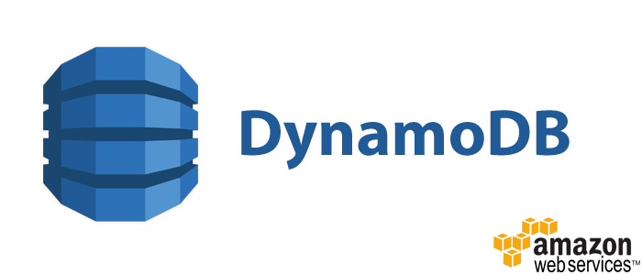

Slide 18
¿Qué es DynamoDB y para qué se usa?
Es un servicio de base de datos NoSQL completamente administrado por AWS, diseñado para proporcionar alta disponibilidad, escalabilidad y rendimiento sin necesidad de administrar infraestructura.
Se usa principalmente en aplicaciones que requieren almacenamiento y acceso a grandes volúmenes de datos con baja latencia, como comercio electrónico, juegos en línea y aplicaciones en tiempo real.

Slide 19
Modelo de datos: Explicación del modelo clave-valor y documentos.
Clave - Valor
Basado en Documentos
Los datos se almacenan en tablas sin una estructura rígida de filas y columnas. Cada elemento tiene una clave primaria única que se usa para recuperar datos de manera eficiente.
Permite almacenar datos en formato JSON, lo que facilita el manejo de información semiestructurada y jerárquica.

Slide 20
Casos de uso: Ejemplos de empresas que usan DynamoDB
NETFLIX
Airbnb
Amazon
Utiliza DynamoDB para almacenar metadatos de contenido y gestionar la personalización de recomendaciones.
Usa DynamoDB para administrar reservas y disponibilidad en tiempo real.
Maneja carritos de compra y registros de actividad de los usuarios con DynamoDB.

Slide 21
Características: Escalabilidad, baja latencia,
integración con otros servicios de AWS
Escalabilidad
Baja latencia
Integración con AWS
Se adapta automáticamente a la carga de trabajo, permitiendo manejar millones de solicitudes por segundo sin degradación del rendimiento.
Garantiza tiempos de respuesta en milisegundos, ideal para aplicaciones en tiempo real.
Compatible con servicios como AWS Lambda, Amazon API Gateway y AWS Glue para análisis y procesamiento de datos.

Slide 22
Costos y almacenamiento: Tarifas por uso, límites y ventajas
Pago por demanda
Almacenamiento
Se paga según el número de lecturas y escrituras realizadas, sin necesidad de aprovisionar capacidad con anticipación.
Automáticamente escalable, sin necesidad de configurar tamaños de almacenamiento fijo.
Ventajas
Modo Aprovisionado
No requiere administración de infraestructura, copias de seguridad automáticas y encriptación integrada para seguridad.
Permite reservar capacidad de lectura y escritura para cargas de trabajo predecibles.

Slide 23
Amazon Neptune

Slide 24
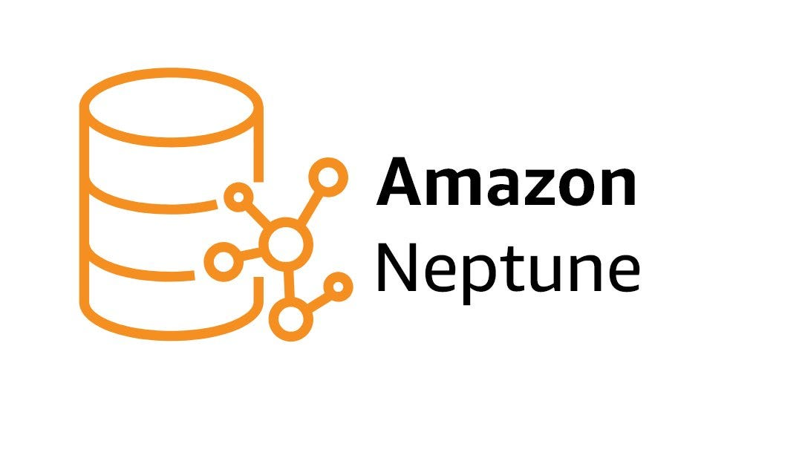
¿Qué es Amazon Neptune?
Amazon Neptune es un servicio de base de datos de grafos completamente administrado por AWS, diseñado para almacenar y consultar relaciones complejas entre datos. A diferencia de las bases de datos relacionales, donde los datos se organizan en tablas y filas, en Neptune los datos se almacenan como nodos y relaciones, lo que permite consultas más eficientes cuando se trata de redes interconectadas.

Slide 25
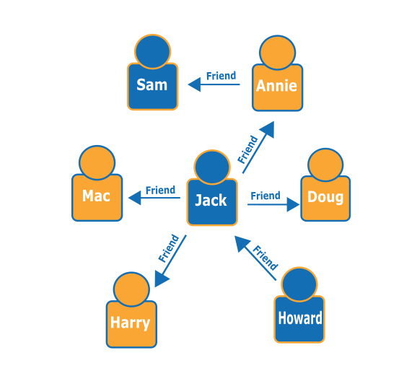
Modelo de Datos y Lenguajes de Consulta
Neptune soporta dos modelos de grafos: Property Graphs, consultados con Gremlin, ideal para analizar trayectorias y conexiones en redes, y RDF (Resource Description Framework), que utiliza SPARQL para consultas semánticas y estructuradas. Estos modelos facilitan el análisis de datos interconectados, permitiendo búsquedas avanzadas, inferencias lógicas y representaciones de conocimiento en diversos sectores.

Slide 26
Casos de Uso
En redes sociales, Neptune permite modelar y analizar conexiones entre usuarios, identificar amigos en común y sugerir nuevas interacciones. Gracias a su capacidad para gestionar grandes volúmenes de relaciones, es utilizado en plataformas que requieren análisis de influencia, detección de comunidades y personalización de contenidos en tiempo real.

Slide 27
Características
Amazon Neptune destaca por su integración con machine learning, permitiendo el análisis predictivo en redes de datos complejas. Su escalabilidad garantiza alto rendimiento al ajustar automáticamente su capacidad según la demanda, soportando múltiples réplicas para disponibilidad global. Además, ofrece seguridad avanzada, con cifrado de datos en reposo y en tránsito, control de acceso mediante IAM y compatibilidad con redes privadas de AWS, asegurando la protección y cumplimiento normativo de la información almacenada.

Slide 28
Costos y Almacenamiento
Amazon Neptune cobra por el uso de nodos de base de datos según su capacidad de procesamiento, almacenamiento escalable en función del espacio utilizado y consultas ejecutadas. Además, las tarifas incluyen costos de transferencia de datos, optimizables mediante buenas prácticas en consultas y administración de nodos.

Slide 29
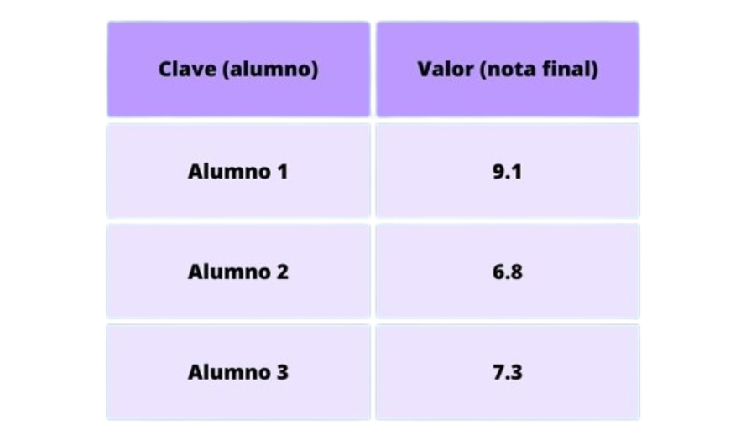

Amazon Keyspaces (para Apache Cassandra)
¿Cómo funciona y qué ofrece?
Amazon Keyspaces es un servicio de base de datos completamente administrado y compatible con Apache Cassandra. Está diseñado para ofrecer a las empresas una solución escalable y altamente disponible para gestionar datos en un modelo clave-valor.
Opera como un servicio sin servidor, lo que significa que no requiere que los usuarios gestionen la infraestructura subyacente. Automáticamente escala para manejar el tráfico y el almacenamiento de datos, permitiendo a las empresas enfocarse en el desarrollo de aplicaciones en lugar de la administración de bases de datos.

Slide 30
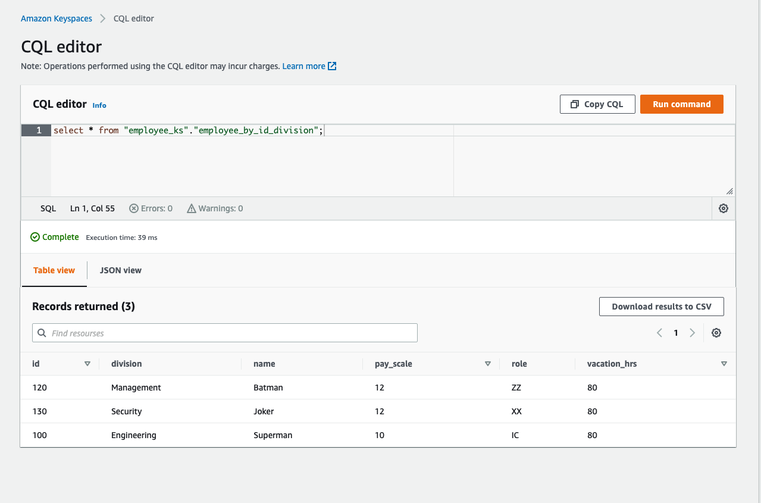
Modelo de datos
Amazon Keyspaces utiliza un modelo de datos clave-valor, basado en Apache Cassandra. Este modelo es ideal para aplicaciones que requieren alta velocidad y baja latencia en la lectura y escritura de datos.
Estructura:
Tablas: Organizan los datos en filas y columnas.
Clave de partición: Identifica de manera única la partición donde se almacenan los datos.
Clave de clustering: Ordena los datos dentro de una partición.

Slide 31

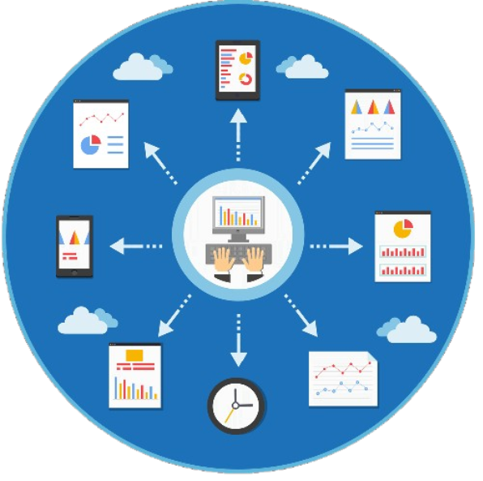

Casos de uso
Es ideal para aplicaciones que requieren manejar grandes volúmenes de datos con alta disponibilidad y baja latencia. Algunos casos de uso comunes incluyen:
Análisis de big data:
Almacenamiento y procesamiento de grandes volúmenes de datos para análisis predictivo y toma de decisiones.
Monitoreo en tiempo real:
Captura y análisis de datos de aplicaciones y sistemas en tiempo real.
IoT (Internet de las cosas):
Gestión de datos generados por dispositivos IoT, como sensores y wearables, con alta escalabilidad.

Slide 32
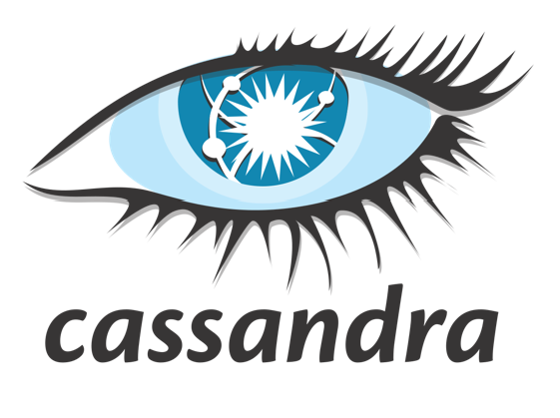


Caracteristicas
Alta disponibilidad:
Los datos se replican automáticamente en múltiples zonas de disponibilidad (AZs) para garantizar la durabilidad y la continuidad del negocio.
Compatibilidad con Cassandra:
Soporte nativo para Cassandra Query Language (CQL) y drivers de Cassandra, lo que facilita la migración de aplicaciones existentes.
Sin gestión de infraestructura:
Amazon se encarga del aprovisionamiento, parches, copias de seguridad y escalado, lo que reduce la carga operativa.
Escalabilidad automática:
Ajusta automáticamente la capacidad para manejar picos de tráfico sin interrupciones.

Slide 33


Costos y almacenamiento
Amazon Keyspaces sigue un modelo de pago por demanda, lo que lo hace flexible y rentable para empresas de todos los tamaños.
Costos:
Se paga solo por lo que se usa, basado en las operaciones de lectura/escritura y el almacenamiento consumido.
No hay costos iniciales ni compromisos a largo plazo.
Almacenamiento:
Escalable de manera ilimitada, sin límites predefinidos en el tamaño de las tablas.
Beneficios de escalabilidad:
Ajusta automáticamente la capacidad para manejar cargas de trabajo variables, lo que lo hace ideal para aplicaciones con patrones de tráfico impredecibles.

Slide 34
Para finalizer:
AWS se ha consolidado como un referente en bases de datos NoSQL, ofreciendo soluciones escalables, seguras y optimizadas para la nube. Entre sus servicios destacan Amazon DocumentDB, ideal para la gestión eficiente de documento. Amazon Neptune, diseñado para bases de datos de grafos con administración automatizada. y Amazon Keyspaces, enfocado en el manejo de grandes volúmenes de información con alto rendimiento.
Estos servicios reflejan cómo AWS no solo es una plataforma de comercio en línea, sino un ecosistema tecnológico que impulsa la gestión de big data y la transformación digital de empresas y emprendedores.

Slide 35
bibliografias
Amazon Web Services. (s.f.). Amazon DocumentDB (con compatibilidad con MongoDB). AWS. Recuperado el 31 de enero de 2025, de https://aws.amazon.com/documentdb/
Amazon Web Services. (s.f.). Amazon DynamoDB. AWS. Recuperado el 31 de enero de 2025, de https://aws.amazon.com/dynamodb/
Amazon Web Services. (s.f.). Amazon Keyspaces (for Apache Cassandra). AWS. Recuperado el 31 de enero de 2025, de https://aws.amazon.com/keyspaces/
Amazon Web Services. (s.f.). Amazon Neptune. AWS. Recuperado el 31 de enero de 2025, de https://aws.amazon.com/neptune/
Vaish, G. (2013). Getting started with NoSQL. Packt Publishing.
Sadalage, P. & Fowler, M. (2012). NoSQL distilled: A brief guide to the emerging world of polyglot persistence. Addison-Wesley.

